Slide 1
习题课 (二)
第7章
二阶微分方程
一、两类二阶微分方程的解法
二、微分方程的应用

Slide 2
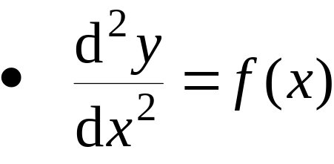
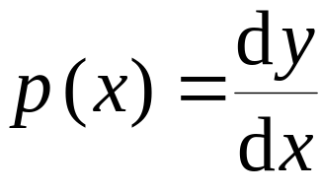
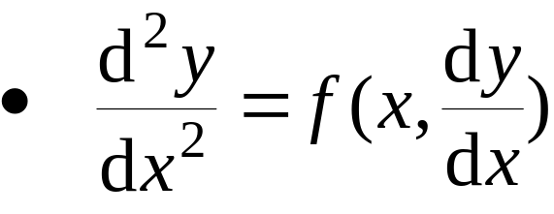
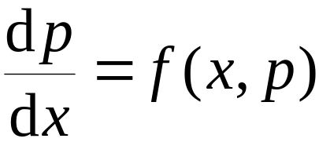
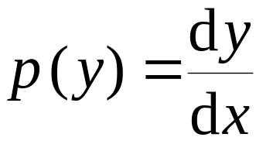

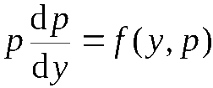
一、两类二阶微分方程的解法
1. 可降阶微分方程的解法 — 降阶法
逐次积分求解
令
令

Slide 3
2. 二阶线性微分方程的解法
齐次
常系数情形
代数法
非齐次

Slide 4

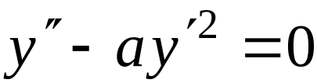


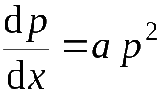

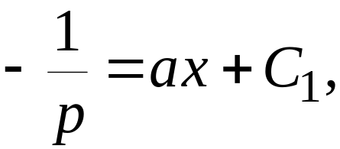


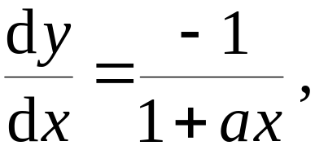

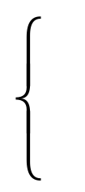




P361 题5(2) 求解
提示: 令
则方程变为
积分得
利用
再解
并利用
定常数
思考
若问题改为求解
则求解过程中得
问开方时正负号如何确定?

Slide 5

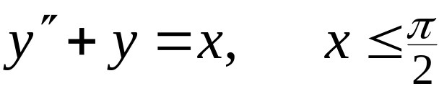
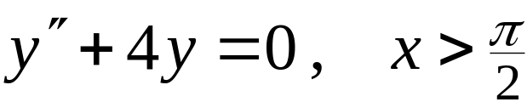







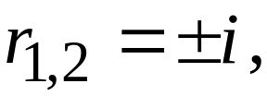
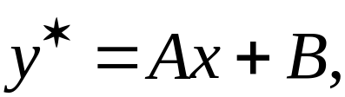




例1. 求微分方程
满足条件
处连续且可微的解.
提示:
解满足
特征根 :
设特解 :
代入方程定 A, B, 得
故通解为
得
Notes:
（P 429 例5 ）

Slide 6






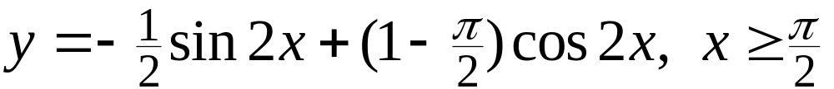



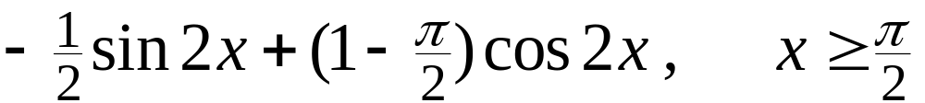
处的衔接条件可知,
解满足
其通解:
定解问题的解:
故所求解为
Notes:
（P 429 例5 ）

Slide 7

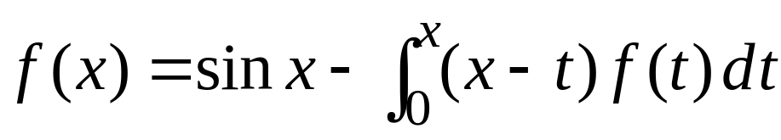

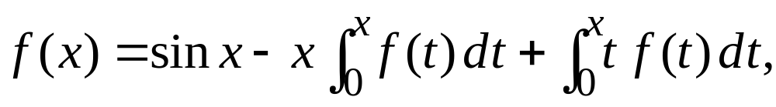
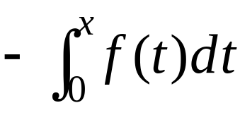








例2.
且满足方程
提示:
则
问题化为解初值问题:
最后求得

Slide 8
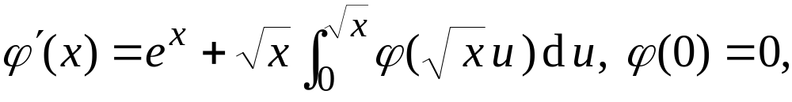








思考: 设
提示: 对积分换元 ,
则有
解初值问题:
答案:

Slide 9

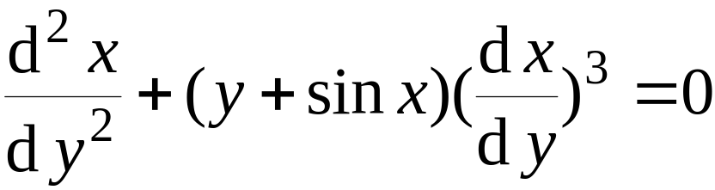


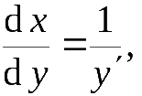
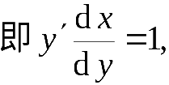
例3.
设函数
内具有连续二阶导
数, 且
(1) 试将 x＝x( y) 所满足的微分方程
变换为 y＝y(x) 所满足的微分方程 ;
(2) 求变换后的微分方程满足初始条件
的解.
(03考研)
解:
(1) 由反函数的导数公式知
上式两端对 x 求导, 得:

Slide 10
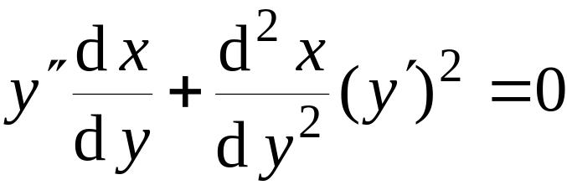
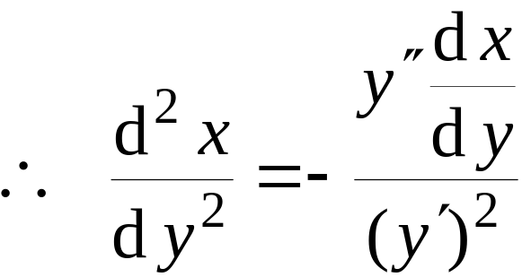
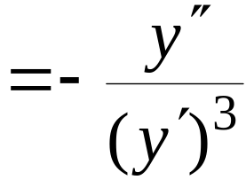

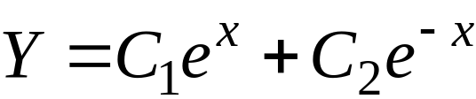
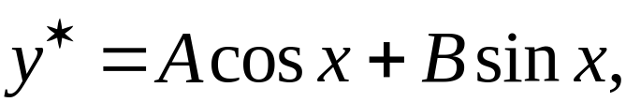
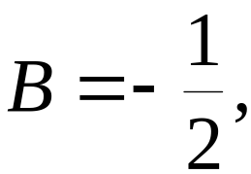
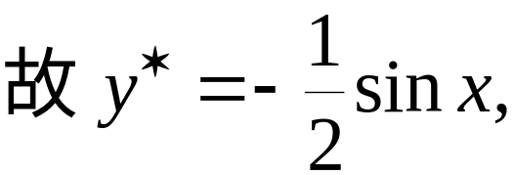
代入原微分方程得
①
(2) 方程①的对应齐次方程的通解为
设①的特解为
代入①得 A＝0,
从而得①的通解:

Slide 11
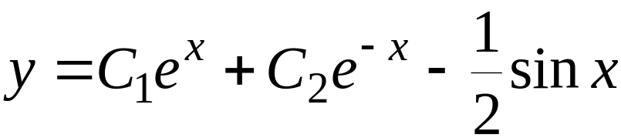
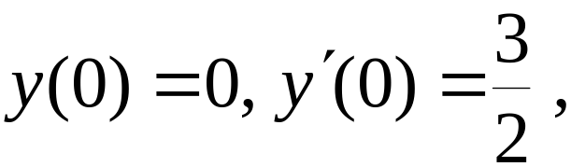

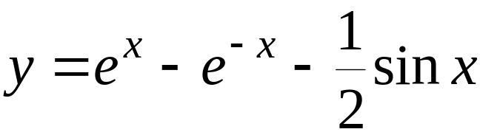
由初始条件
得
故所求初值问题的解为

